Slide 1

互联网数据库开发
俄乌战争数据展示与信息管理
队名：404NotFound
2012411 卻铭恺
2013622 罗昕珂
2011068 苏雨佳
1911573 王一如
404NotFound 02.14
Notes:
更多模板请关注：https://haosc.taobao.com

Slide 2
目录.
01
02
PROJECT DIVISION
项目分工
FRONTEND
前端
03
04
BACKEND
后端
THANKS
致谢

Slide 3
01
PROJECT DIVISION
小组分工

Slide 4
分工
数据库分工
数据搜集：卻铭恺、罗昕珂、苏雨佳、王一如
数据表的设计：卻铭恺、罗昕珂、苏雨佳、王一如
原始数据导入：卻铭恺、罗昕珂、苏雨佳、王一如
视图的建立：苏雨佳
触发器的建立：卻铭恺

Slide 5
分工
前端分工
新闻获取展示模块、页面整体调整、部分静态信息：卻铭恺
Echarts模块：
俄乌战争时间线图：王一如
俄罗斯人员伤亡日历图：苏雨佳
战争损失各类武器占比图：苏雨佳
各个武器损失数量动态排序图：苏雨佳
各国的武器制造公司数量条形图：卻铭恺、苏雨佳
时间事件查询模块：王一如
武器展示模块：罗昕珂
地图展示模块：卻铭恺
评论模块：苏雨佳

Slide 6
分工
后端分工
注册模块：罗昕珂，苏雨佳
登录模块：罗昕珂，苏雨佳
主页设计：罗昕珂
建议信息管理模块：罗昕珂
作业展示模块：罗昕珂

Slide 7
分工
文档分工
实现文档：卻铭恺、罗昕珂、苏雨佳、王一如
设计文档：卻铭恺、罗昕珂、苏雨佳、王一如
PPT项目展示：卻铭恺、罗昕珂、苏雨佳、王一如
需求文档：王一如
用户手册：王一如
部署文档：卻铭恺

Slide 8
02
FRONTEND
前端页面

Slide 9
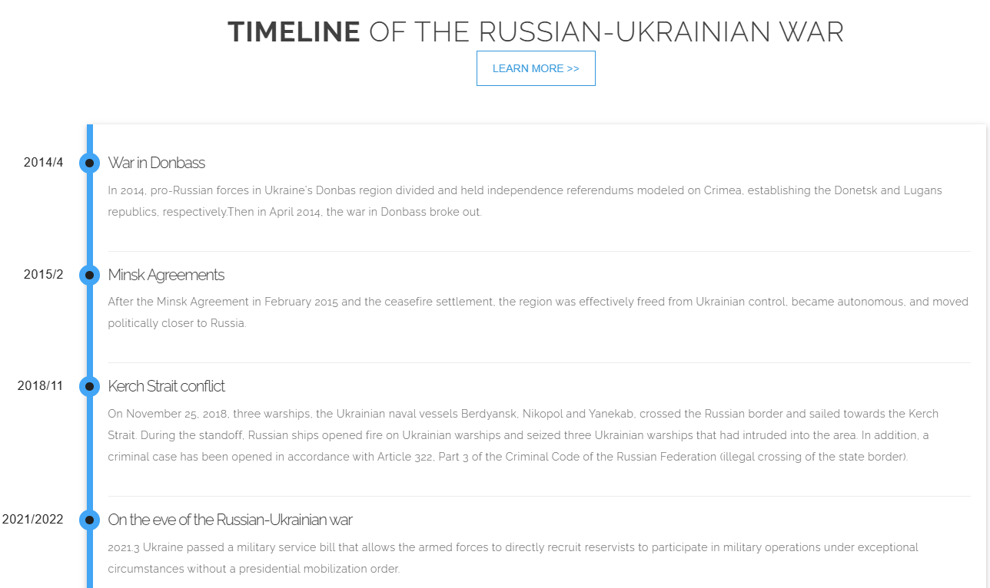
时间线展示与事件查询
制作：王一如
平台展示了俄乌战争前夕的重大时间时间线。
点击LEARN MORE，可以跳转至战争爆发后的具体时间线进行查询。

Slide 10
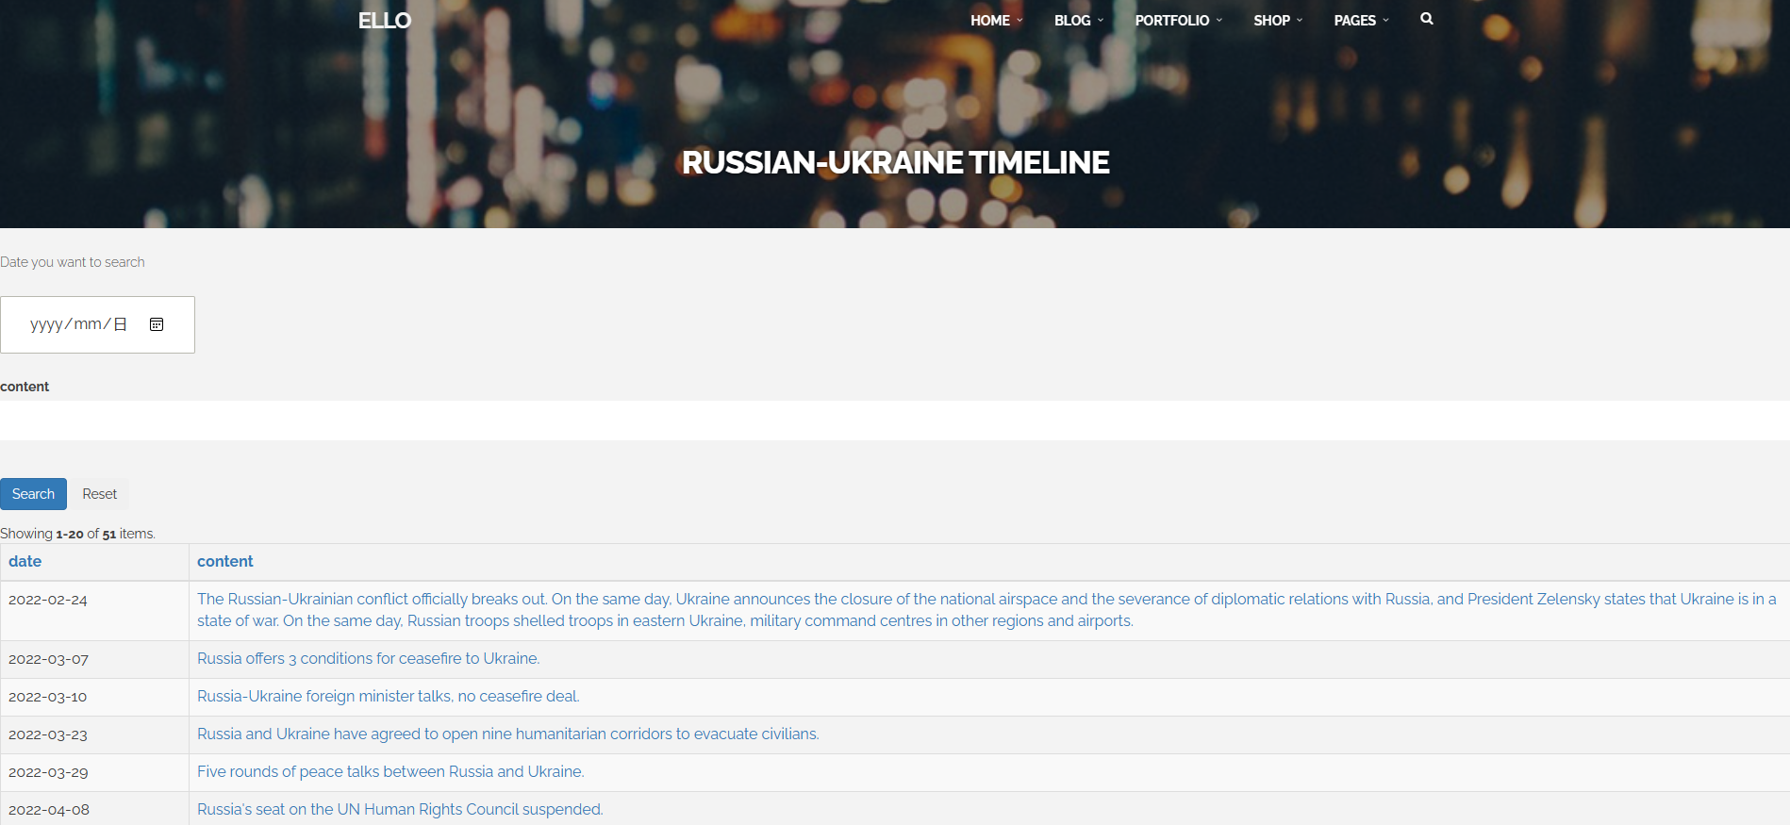
时间线展示与事件查询
制作：王一如
输入时间或事件关键词均可进行查询，时间从2022.2.24-2023.1.1，点击事件可以进行超链接跳转。

Slide 11
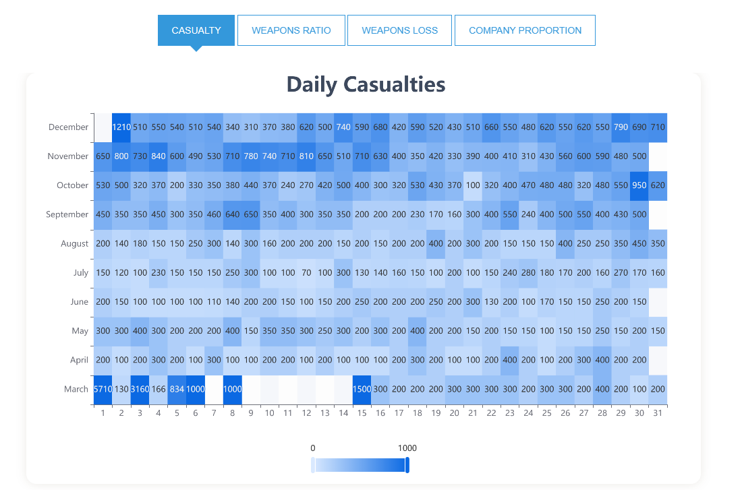
Echarts模块:俄罗斯人员伤亡日历图
制作：苏雨佳
日历热图展示每日俄方的伤亡人数，图中可以通过人数范围的选取得到对应的日期。

Slide 12
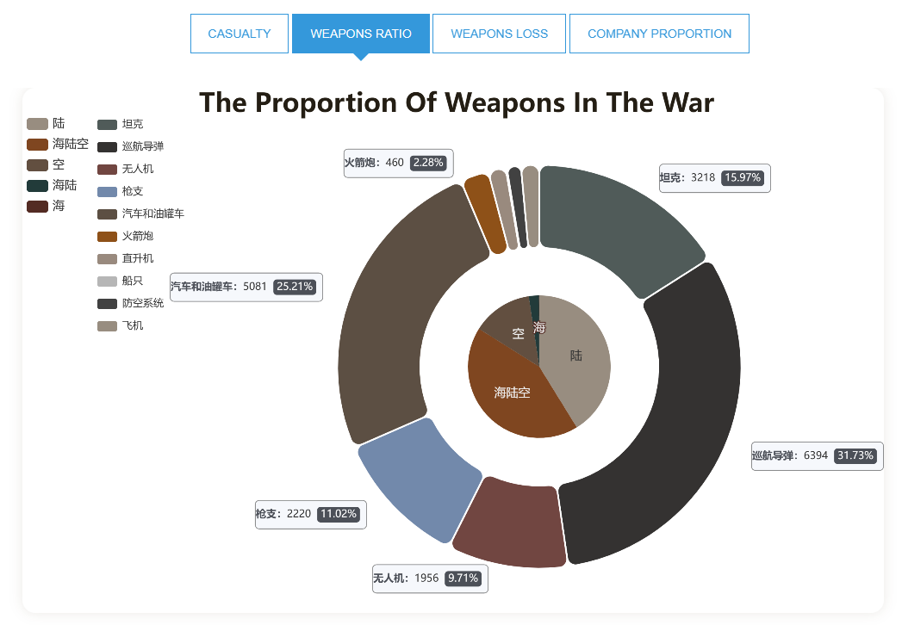
Echarts模块:战争损失各类武器占比图
制作：苏雨佳
本图通过镶嵌环形图，分别展示每种损失武器的相应占比（类别如海、陆、空等）以及每个武器的损失占比。

Slide 13
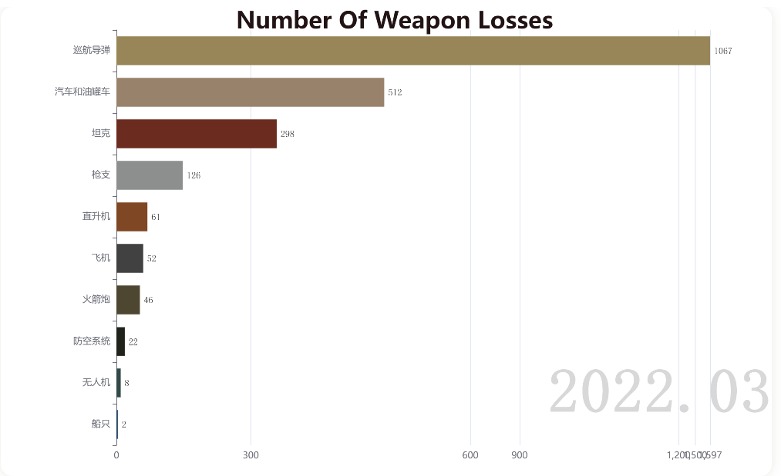
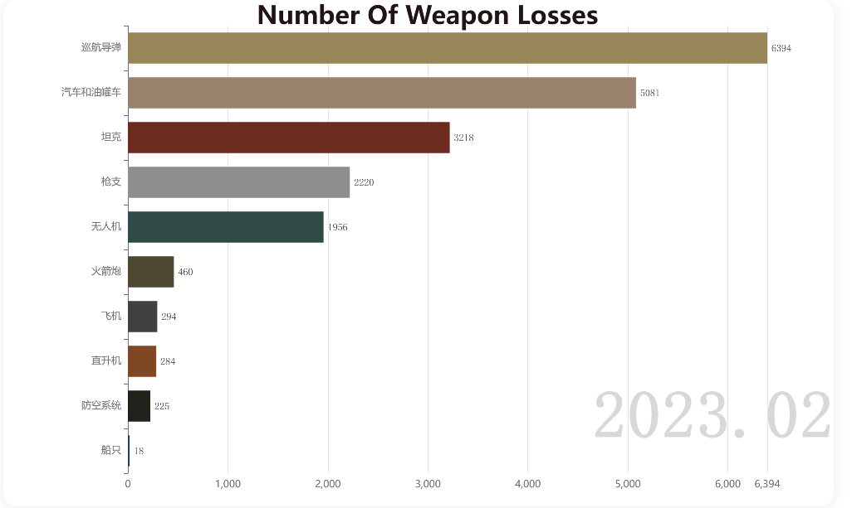
Echarts模块:各个武器损失数量动态排序图
制作：苏雨佳
通过动态排序图实时的展示每日武器的累计损失数量，并根据该数量进行降序排序。

Slide 14
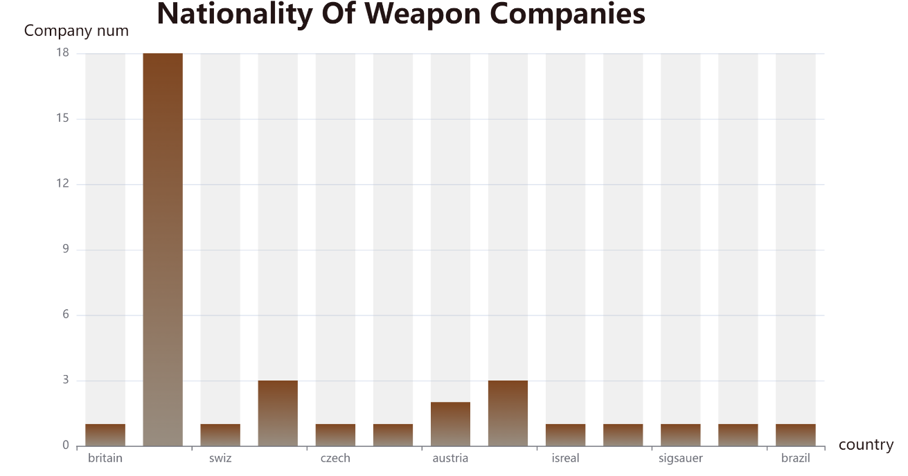
Echarts模块:不同国家产出战争使用武器占比图
制作：苏雨佳、卻铭恺
柱形图展示战争中使用的武器其生产公司的国家对应的武器公司数量。

Slide 15

纽约新闻获取展示模块
制作：卻铭恺
该模块轮流展示了纽约时报俄乌战争主题页的照片，它是一个滚动的窗口，当鼠标移至一个卡片，它将不再滚动。你可以通过单击图片跳转到相应介绍当中。

Slide 16
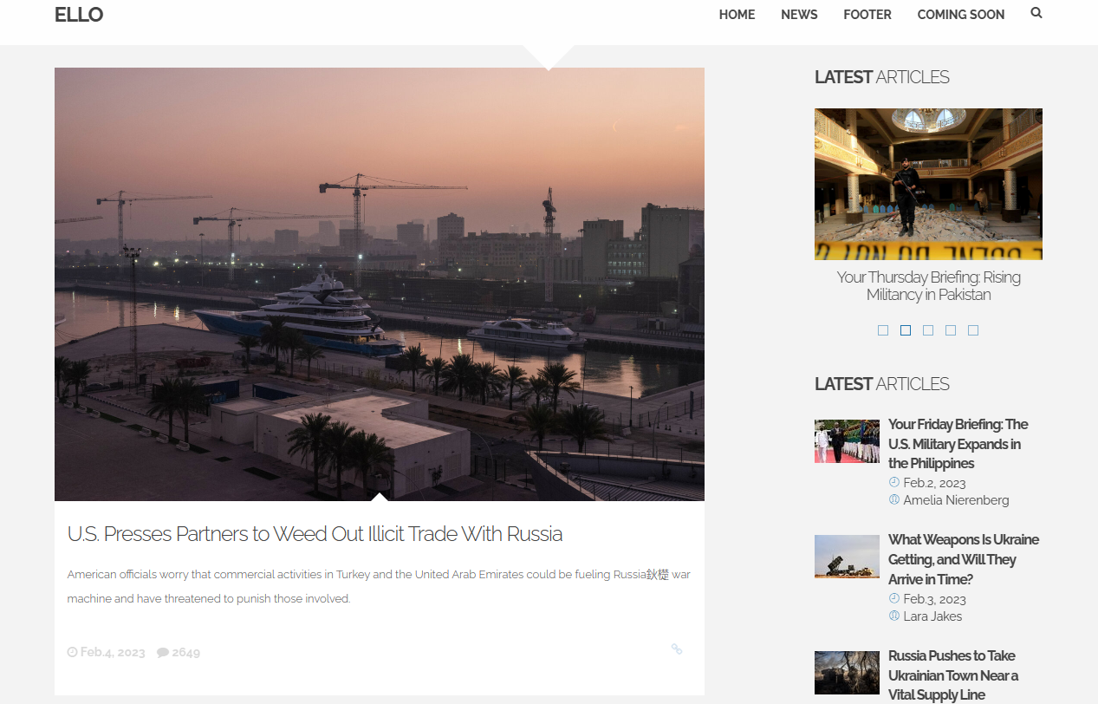
纽约新闻获取展示模块
制作：卻铭恺
点击VIEW ALL可以查看根据内容设置的全新网页布局。

Slide 17
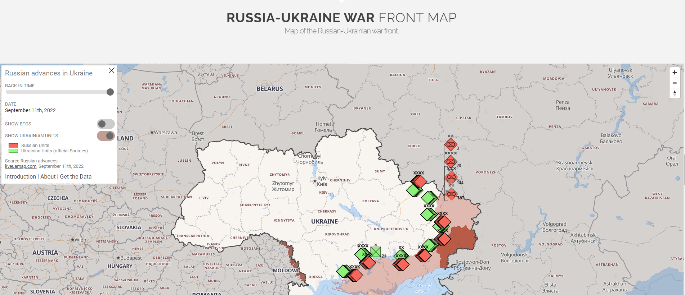
俄乌战争前线地图展示模块
制作：卻铭恺
该模块将俄乌战争战线图内嵌到我们的网站中的效果，能够根据实时信息展示俄乌双方的对峙状况。

Slide 18
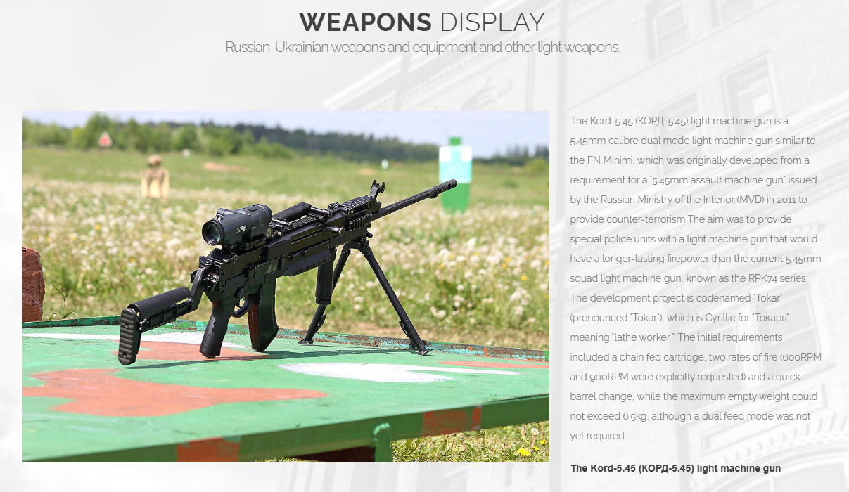
武器展示模块：第一部分
制作：罗昕珂
本模块展示了俄乌战争中主要的代表性武器。第一部分选择了四个特点较为鲜明的武器进行展示，从数据库中抽取对应的武器的简单介绍进行展示。滑动效果展示每个武器的图片、特点和名字。

Slide 19
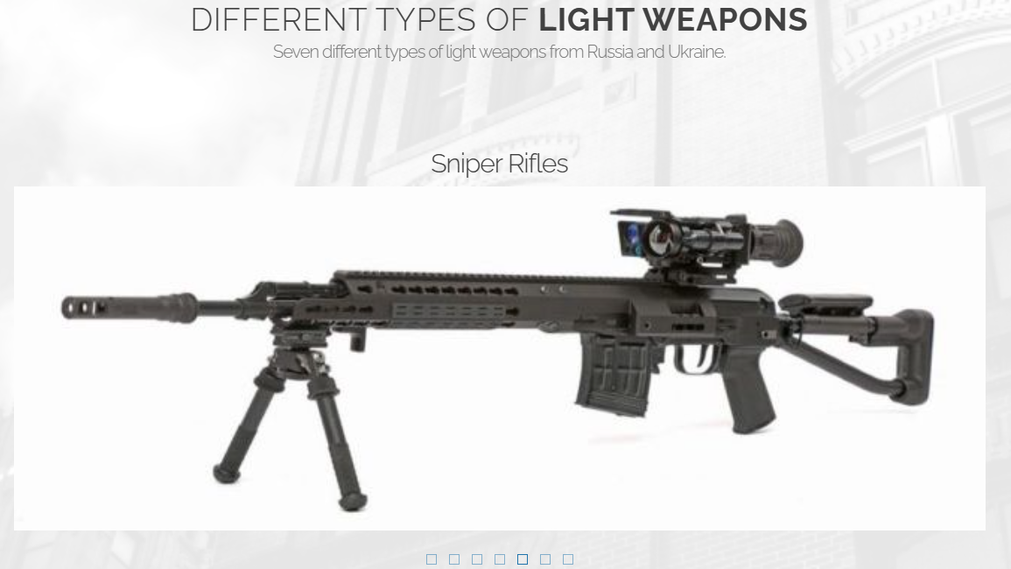
武器展示模块：第二部分
制作：罗昕珂
第二部分为不同类型轻武器展示，每个滑动界面为一种武器，总共有步枪、机枪、狙击步枪、冲锋枪、手枪、散弹枪和其他支援武器7种类型，每种类型的武器鼠标放在图片上能从数据库抽取对应的武器名称，点击图片能查看大图。

Slide 20
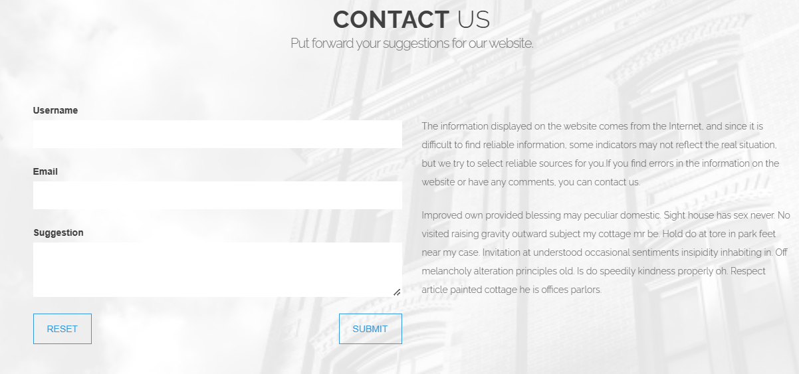
评论系统
制作：苏雨佳
最后是评论模块，在前端界面的最下面, 输入用户名和邮箱后输入恰当的信息后点击SUBMIT提交。

Slide 21
03
BACKEND
后端页面

Slide 22
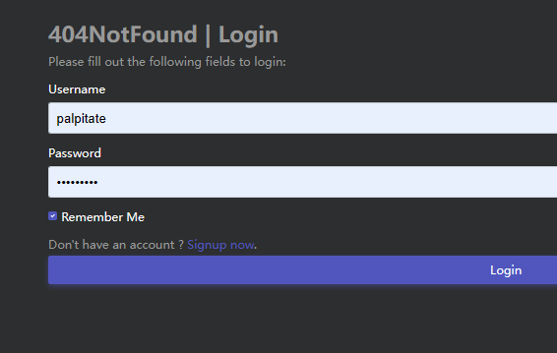
账户登录
制作：罗昕珂
后端的界面需要注册账户才可以进行访问，如果没有账户，可以点击下面的Signup Now注册。

Slide 23
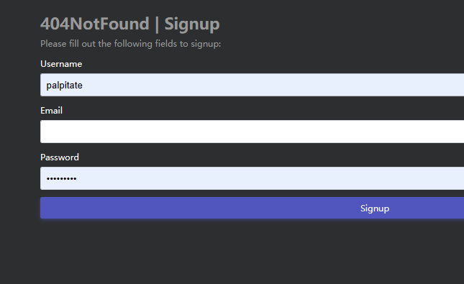
账户注册
制作：罗昕珂
账户注册界面需要你提供用户名、邮箱与密码。注册成功后会返回登录界面，点击下面的Login也可以返回登录界面。

Slide 24
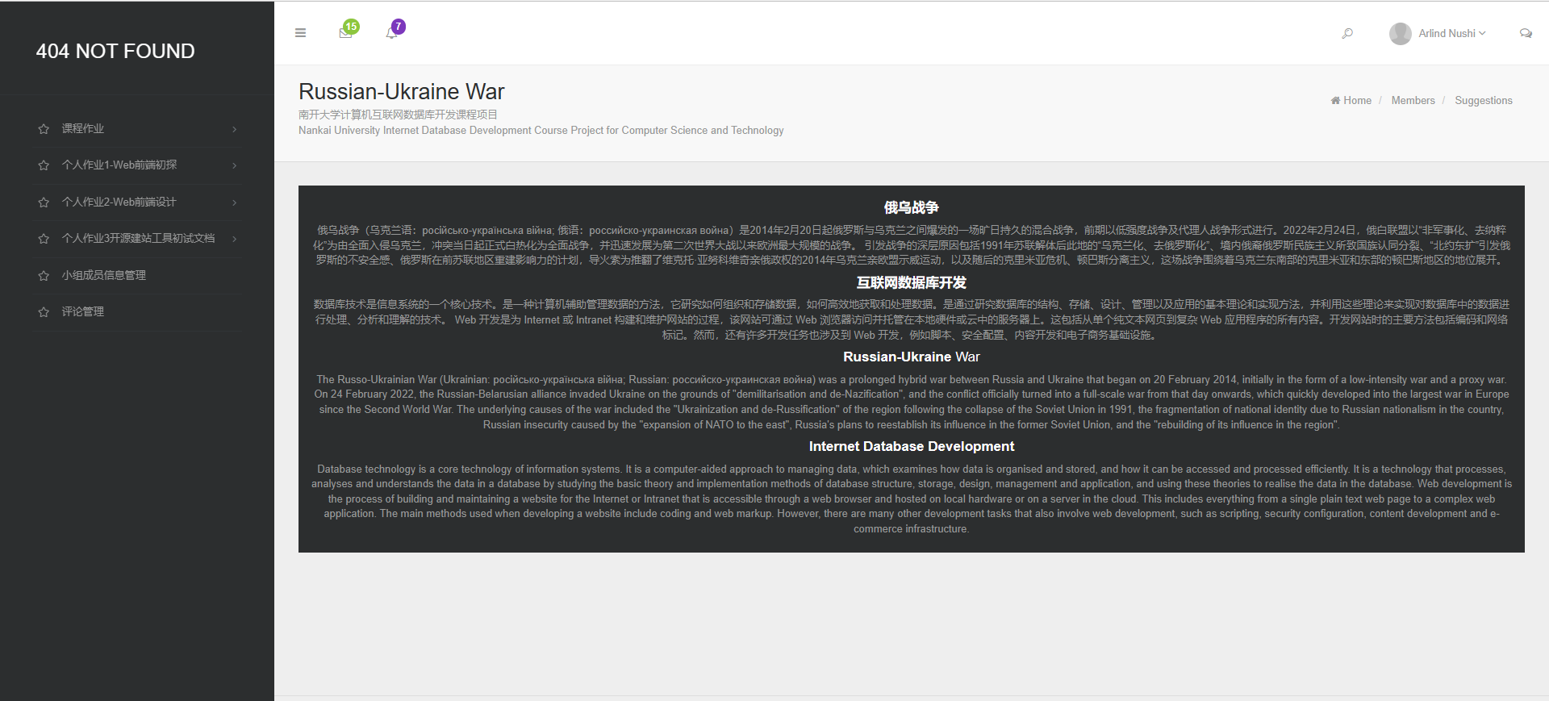
后台主页
制作：罗昕珂
左侧是一个导航目录栏，右侧上面的部分是一些静态卡片，可以方便地监控数据。主页下是一个静态卡片，展示了互联网数据库开发相关介绍。展示了俄乌战争的介绍。

Slide 25
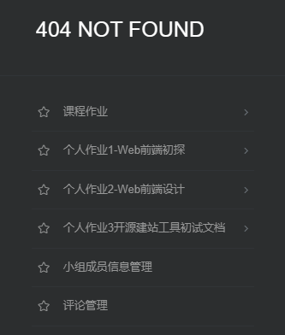
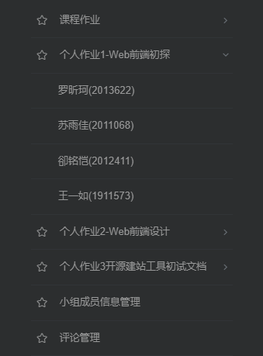
导航项目栏
制作：罗昕珂
可以点击这些目录项以跳转到你想要到达的页面。评论管理下的项可以查找留言、创建留言和更改留言。

Slide 26
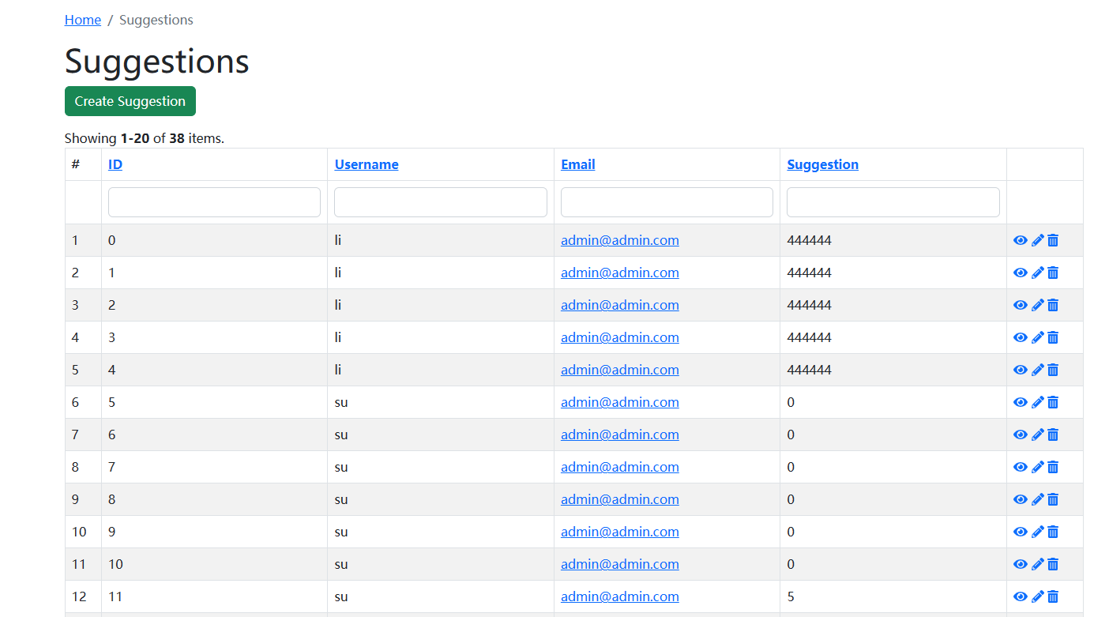
留言创建与删除
制作：罗昕珂
点击Create Message进入该界面，输入留言信息，点击Save即可创建。

Slide 27
谢谢
观看
404NotFound 2.14
Notes:
更多模板请关注：https://haosc.taobao.com

